Slide 1










قوانين الصف
درس اليوم: تابع خطة حل المسألة
أحل المسألة باستخدام التخمين والتحقق
قائمة الحضور
نجمة
اليوم
شكر وتقدير
احرص على الأمانة وعدم نقل الحلول والغش من الزميلات فالرسول لقب بالصادق الأمين

Slide 2






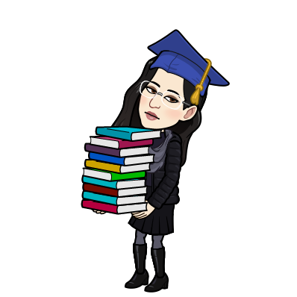


القوانين الصفية
احترام المعلمة والزميلات
عدم مقاطعة المعلمة عندما تتحدث
عدم فتح المايك
بدون إذن
احترام موعد الحصص
الأمانة وعدم الغش
الاهتمام بالواجبات
التركيز مع الشرح
إحضار الكتاب والقلم
استعدادا للحصة

Slide 3





فكرة الدرس
تشويقة
مثال
محتويات
درس اليوم
تدريبات
تقويم ختامي

Slide 4
فيديو تعريفي

Slide 5


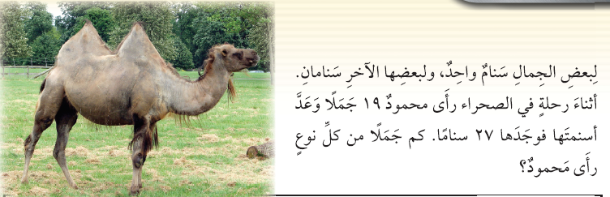
مهارات فهم قرائي
مثال
تحقق
حل
خطط
افهم

Slide 6
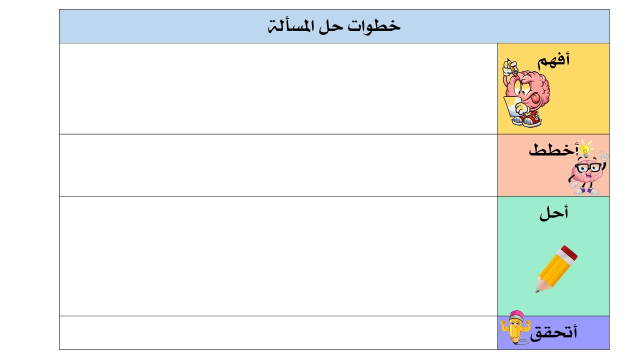



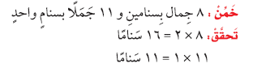
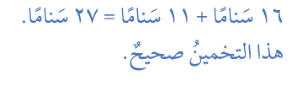
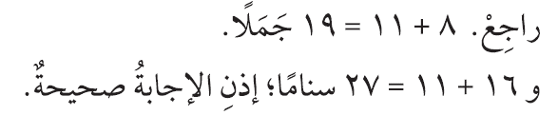
افهم
خطط
حل
تحقق

Slide 7
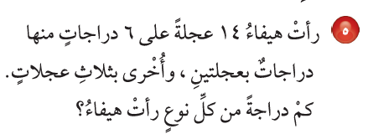

مهارات فهم قرائي
تدريب

Slide 8
افهم
خطط
حل
تحقق

Slide 9
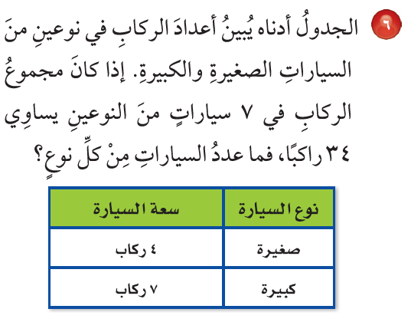
مهارات فهم قرائي
تدريب

Slide 10
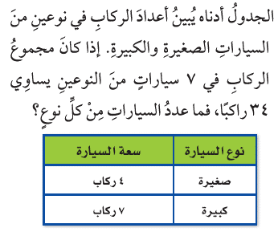
افهم
خطط
حل
تحقق

Slide 11
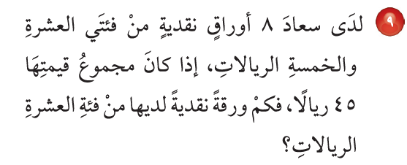
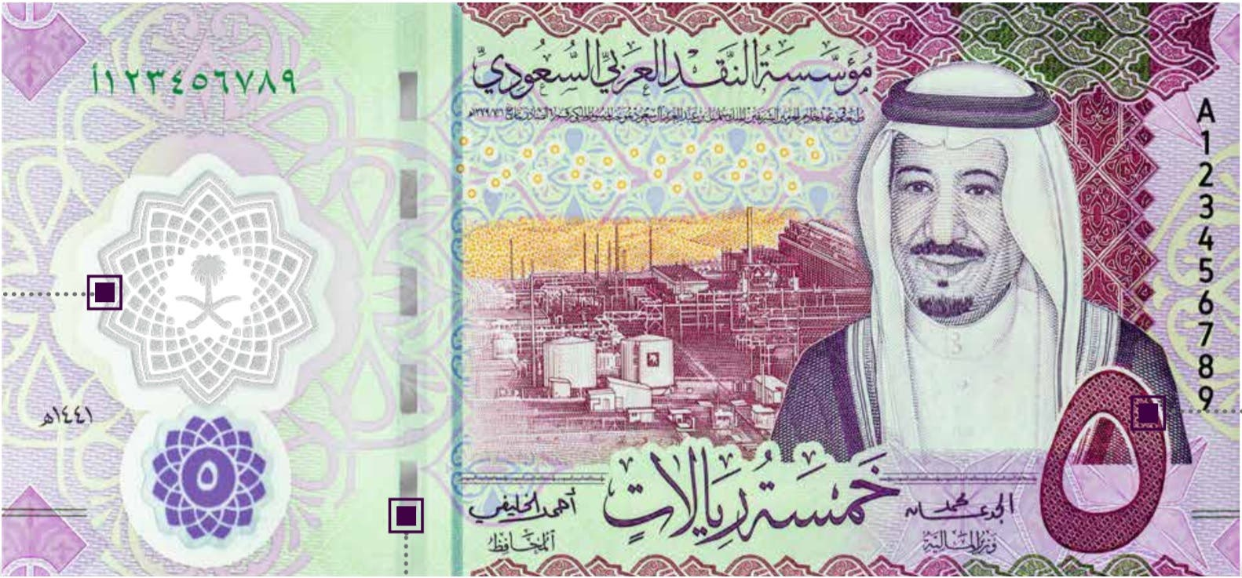
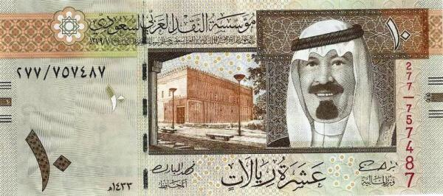
مهارات فهم قرائي
تدريب

Slide 12
افهم
خطط
حل
تحقق

Slide 13

تقويم ختامي

Slide 14
افهم
خطط
حل
تحقق

Slide 15

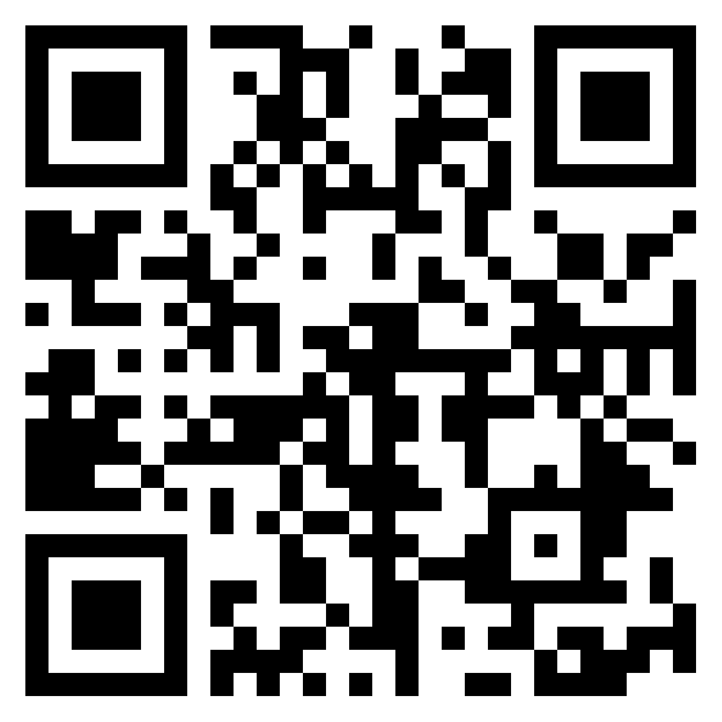
ماذا تعلمت اليوم؟
https://padlet.com/t430467/vqxgg6dnslr44lxw

Slide 16


في ورقة العمل صفحة7 غدا حل اختبار الفصل والاختبار التراكمي صـ 41-42-43
الواجب
إعداد: هبة المزيد https://t.me/hebamaz

